Slide 1


2023-2024
PRESENTATION DEBOXEUR
REVUE – 2
Lois LEMAITRE Timothée LELIEVRE Timéo MORIN Stéphane MABON
SFL3 – DEBOXEUR ROBOTISE

Slide 2




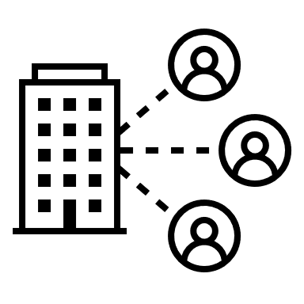
SOMMAIRE
EXPRESSION DU BESOIN
ORGANISATION
SYNOPTIQUE
DIAGRAMME DE SEQUENCE/ BLOC
PARTIE PERSONELLE
Page 1

Slide 3
EXPRESSION DU BESOIN
EXPRESSION DU BESOIN
ORGANISATION
Problématique : Comment DEBOXER en évitant les troubles musculo squelettiques ?
SYNOPTIQUE
Solution : Créer un robot autonome pour replacer les taches redondantes et éviter les Problèmes des troubles musculo- squelettiques.
DIAGRAMME DE SEQUENCE/ BLOC
PARTIE PERSONELLE
Pages 2

Slide 4
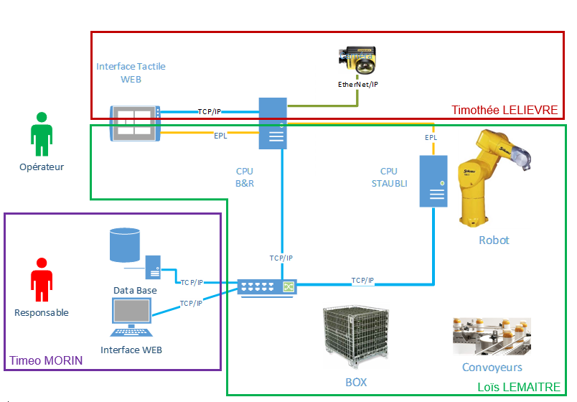
SYNOPTIQUE
EXPRESSION DU BESOIN
EXPRESSION DU BESOIN
PRESENTATION DE L’ORGANISATION
ORGANISATION
SYNOPTIQUE
SYNOPTIQUE
DIAGRAMME DE SEQUENCE/ BLOC
DIAGRAMME DE SEQUENCE/ BLOC
PARTIE PERSONELLE
PARTIE PERSONELLE
Page 6
Pages 3

Slide 5
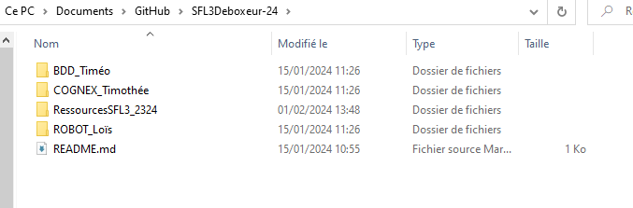
ORGANISATION
EXPRESSION DU BESOIN
EXPRESSION DU BESOIN
PRESENTATION DE L’ORGANISATION
ORGANISATION
SYNOPTIQUE
SYNOPTIQUE
DIAGRAMME DE SEQUENCE/ BLOC
DIAGRAMME DE SEQUENCE/ BLOC
PARTIE PERSONELLE
PARTIE PERSONELLE
Page 3
Pages 4

Slide 6
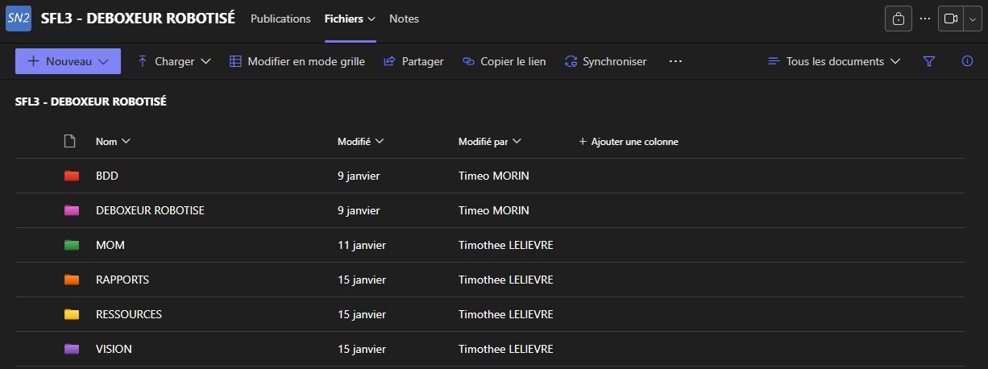
ORAGANISATION
EXPRESSION DU BESOIN
EXPRESSION DU BESOIN
PRESENTATION DE L’ORGANISATION
ORGANISATION
SYNOPTIQUE
SYNOPTIQUE
DIAGRAMME DE SEQUENCE/ BLOC
DIAGRAMME DE SEQUENCE/ BLOC
PARTIE PERSONELLE
PARTIE PERSONELLE
Page 4
Pages 5

Slide 7
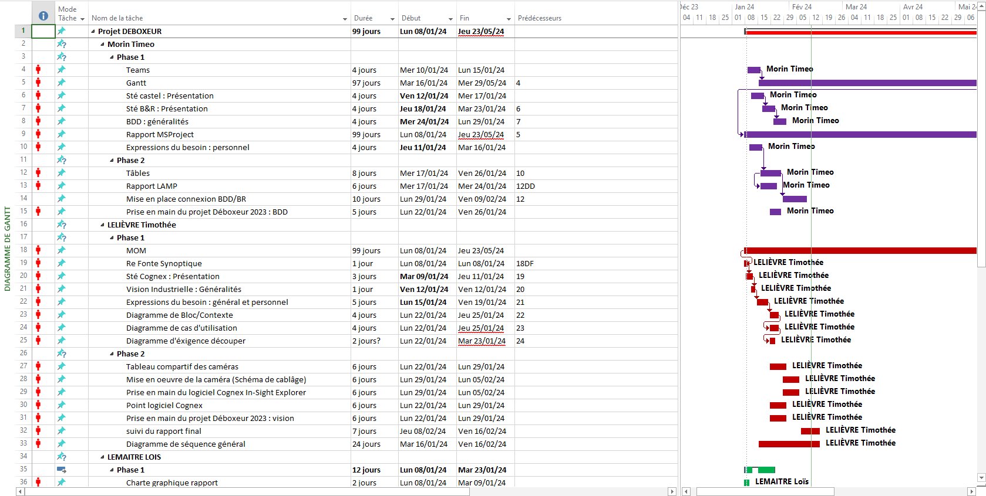
ORGANISATION
EXPRESSION DU BESOIN
EXPRESSION DU BESOIN
PRESENTATION DE L’ORGANISATION
ORGANISATION
SYNOPTIQUE
SYNOPTIQUE
DIAGRAMME DE SEQUENCE/ BLOC
DIAGRAMME DE SEQUENCE/ BLOC
PARTIE PERSONELLE
PARTIE PERSONELLE
Page 5
Pages 6

Slide 8
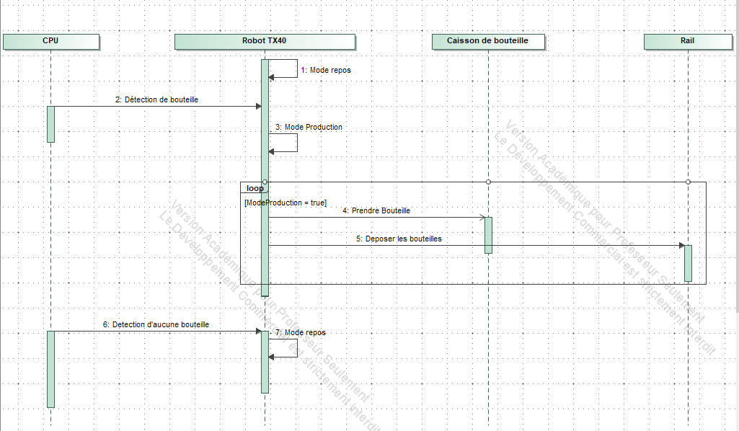
DIAGRAMME DE SEQUENCE
EXPRESSION DU BESOIN
EXPRESSION DU BESOIN
PRESENTATION DE L’ORGANISATION
ORGANISATION
SYNOPTIQUE
SYNOPTIQUE
DIAGRAMME DE SEQUENCE/ BLOC
DIAGRAMME DE SEQUENCE/ BLOC
PARTIE PERSONELLE
PARTIE PERSONELLE
Page 7
Pages 7

Slide 9
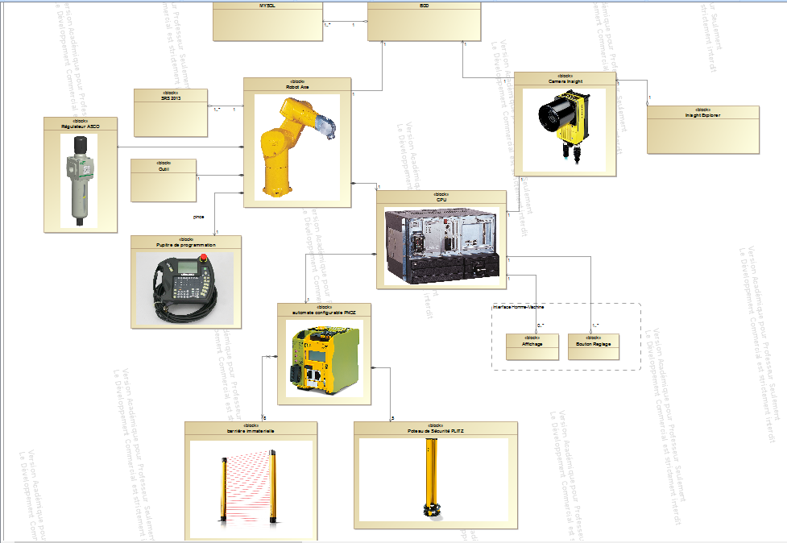
DIAGRAMME DE BLOC
EXPRESSION DU BESOIN
EXPRESSION DU BESOIN
PRESENTATION DE L’ORGANISATION
ORGANISATION
SYNOPTIQUE
SYNOPTIQUE
DIAGRAMME DE SEQUENCE/ BLOC
DIAGRAMME DE SEQUENCE/ BLOC
PARTIE PERSONELLE
PARTIE PERSONELLE
Page 8
Pages 8

Slide 10
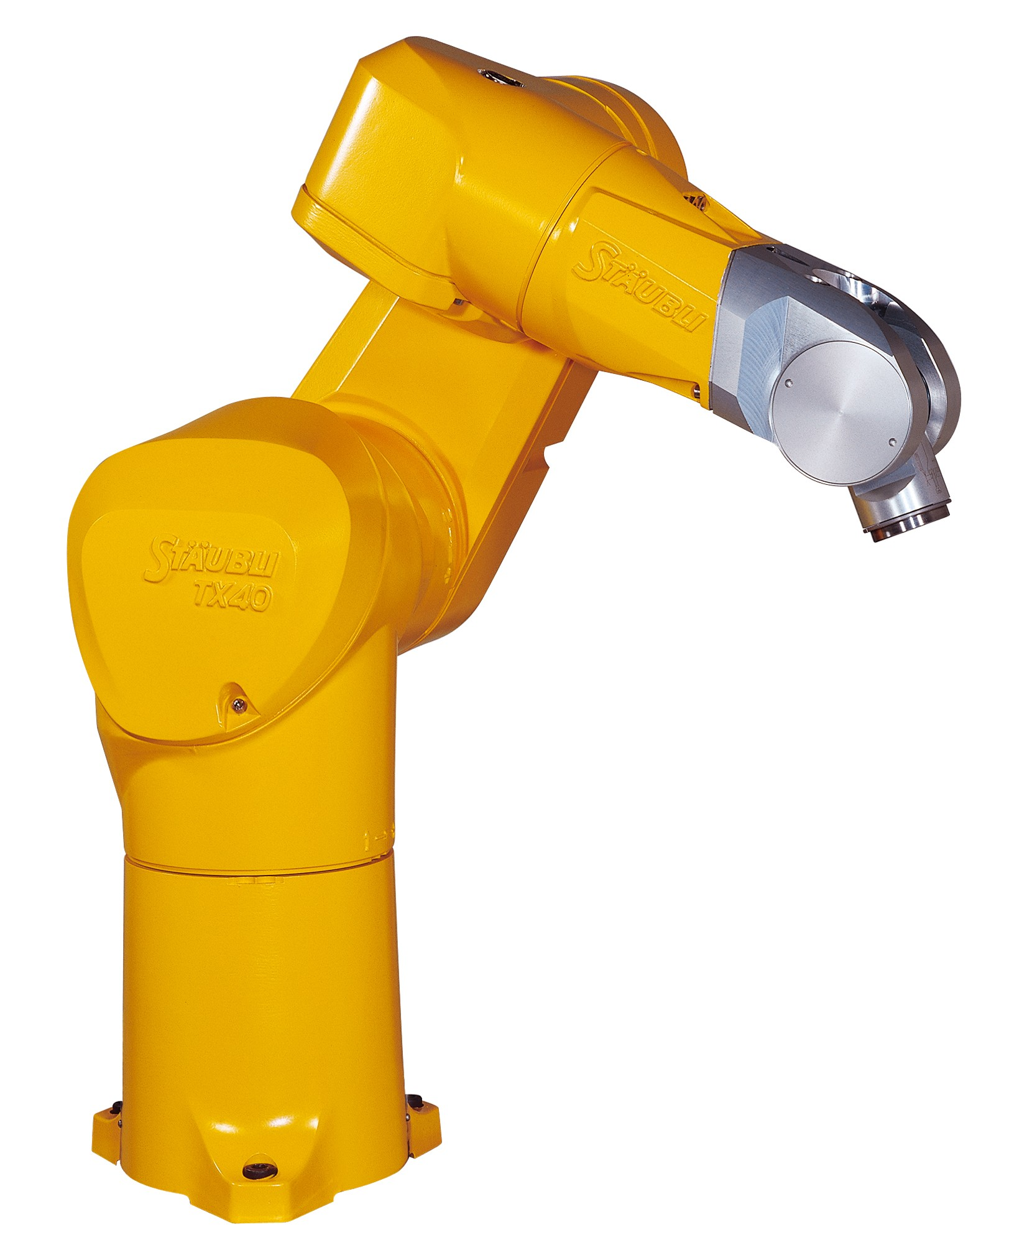
PARTIE PERSONELLE
EXPRESSION DU BESOIN
EXPRESSION DU BESOIN
PRESENTATION DE L’ORGANISATION
ORGANISATION
SYNOPTIQUE
SYNOPTIQUE
DIAGRAMME DE SEQUENCE/ BLOC
DIAGRAMME DE SEQUENCE/ BLOC
PARTIE PERSONELLE
PARTIE PERSONELLE
Page 9
Pages 9

Slide 11
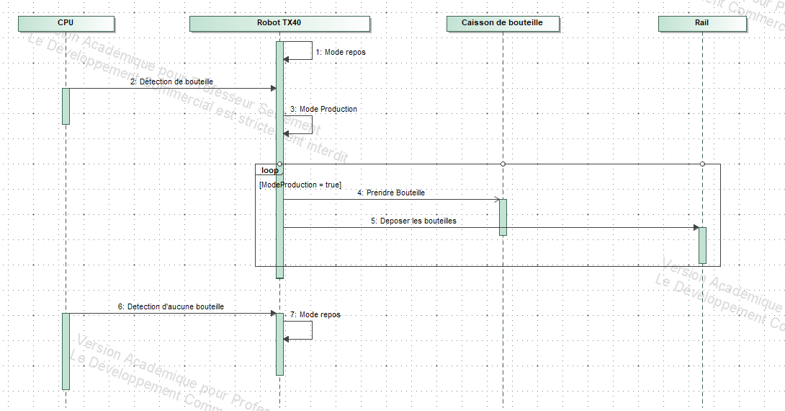
DIAGRAMME DE SEQUENCE
EXPRESSION DU BESOIN
EXPRESSION DU BESOIN
PRESENTATION DE L’ORGANISATION
ORGANISATION
SYNOPTIQUE
SYNOPTIQUE
DIAGRAMME DE SEQUENCE/ BLOC
DIAGRAMME DE SEQUENCE/ BLOC
PARTIE PERSONELLE
PARTIE PERSONELLE
Page 10
Pages 10

Slide 12
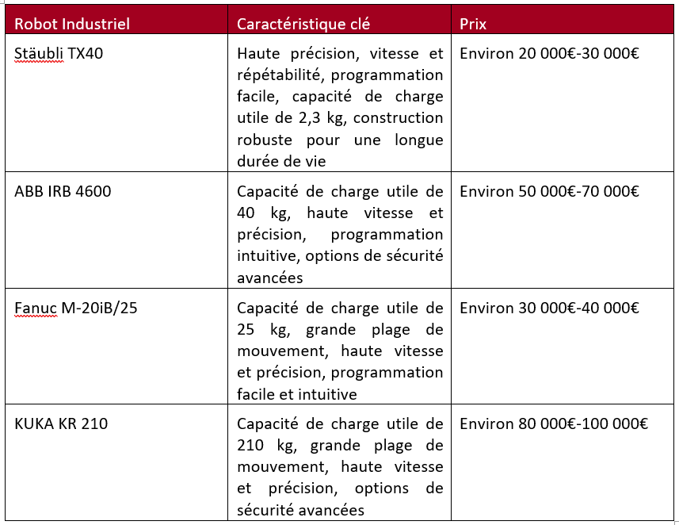
CHOIX DU ROBOT
EXPRESSION DU BESOIN
EXPRESSION DU BESOIN
PRESENTATION DE L’ORGANISATION
ORGANISATION
SYNOPTIQUE
SYNOPTIQUE
DIAGRAMME DE SEQUENCE/ BLOC
DIAGRAMME DE SEQUENCE/ BLOC
PARTIE PERSONELLE
PARTIE PERSONELLE
Page 11
Pages 11

Slide 13
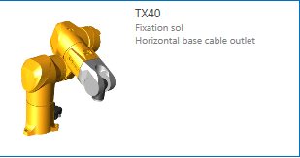
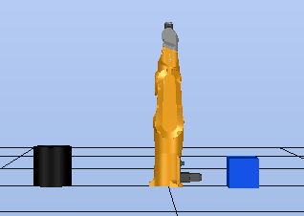
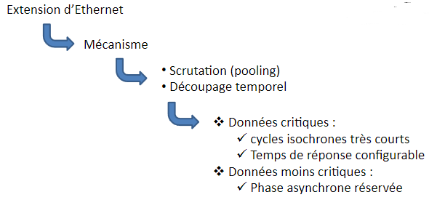
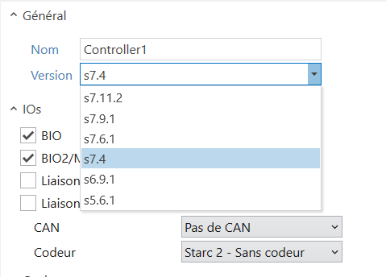
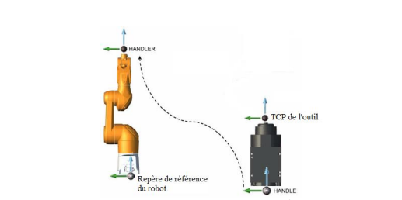
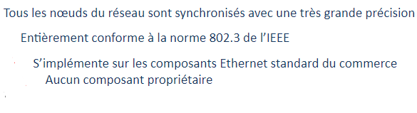
SRS
EXPRESSION DU BESOIN
EXPRESSION DU BESOIN
PRESENTATION DE L’ORGANISATION
ORGANISATION
Liaison EPL (Ethernet PowerLink)
Introduit pour la premiere fois par B&R
SYNOPTIQUE
SYNOPTIQUE
DIAGRAMME DE SEQUENCE/ BLOC
DIAGRAMME DE SEQUENCE/ BLOC
PARTIE PERSONELLE
PARTIE PERSONELLE
Page 12
Pages 12

Slide 14
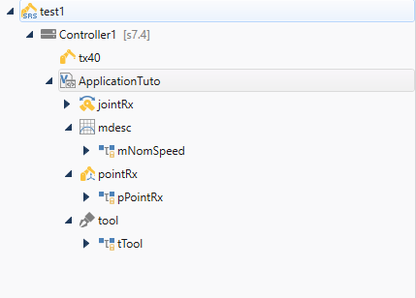
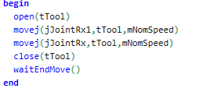
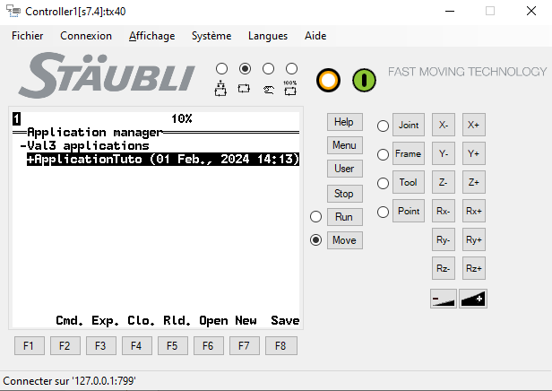
SRS
EXPRESSION DU BESOIN
ORGANISATION
SYNOPTIQUE
DIAGRAMME DE SEQUENCE/ BLOC
PARTIE PERSONELLE
Pages 13

